Slide 1


Slide 2
5. května 2021
Odborný panel HODNOCENÍ, ČŠI
Kritéria jako nástroj pedagogické diagnostiky
aneb „bez cíle do cíle nedoběhneš“
Anna Churáčková, ZŠ NAVIS

Slide 3


Učitel − žák aneb důkazy − hodnocení
Jak zjišťuji, co se žáci naučili,
tedy jak sbírám důkazy o (na)učení?
důkazy
UČIVO
hodnocení
Proč žáka hodnotím? Co je cílem hodnocení? V čem pro mě spočívá úskalí hodnocení?

Slide 4
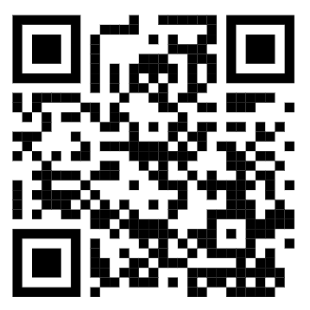
Otázka 1: důkazy o učení
Jak zjišťuji, co se žáci naučili, tedy jak sbírám důkazy o (na)učení?
ODKAZ:
https://www.wooclap.com/CSIP1

Slide 5
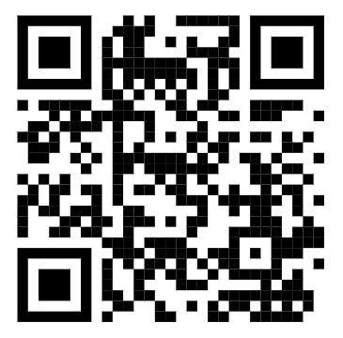
Otázka 2: hodnocení
Proč žáka hodnotím? Co je cílem hodnocení?
V čem pro mě spočívá úskalí hodnocení?
ODKAZ:
https://www.wooclap.com/CSIP2

Slide 6


Učitel − učivo − žák
UČIVO

Slide 7

Učitel − učivo − žák
Je zpětná vazba od žáka vždy natolik konkrétní, abych přesně věděl/a, co se žák naučil?
UČIVO
Co si myslí o svém učení samotný žák?

Slide 8


Jak zjistím, co se žák skutečně naučil?
Jmenuji se Kateřina a mám třináctiletého syna Radima. Radim chodí do 7. třídy. Tu a tam kontroluji, jak se Radimovi ve škole daří. Radim ovšem není moc mluvný, a tak většinou skončím u „rozhovoru“ s jeho žákovskou knížkou. Je načase se do ní opět podívat.

Slide 9
Jak zjistím, co se žák skutečně naučil?
Jmenuji se Kateřina a mám třináctiletého syna Radima. Radim chodí do 7. třídy. Tu a tam kontroluji, jak se Radimovi ve škole daří. Radim ovšem není moc mluvný, a tak většinou skončím u „rozhovoru“ s jeho žákovskou knížkou. Je načase se do ní opět podívat.

Slide 10
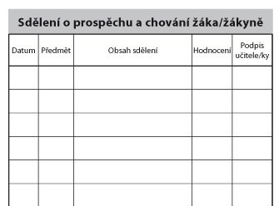

ČESKÝ JAZYK
DĚJEPIS
15. 2.
diktát
2
10. 2.
křížové výpravy
2
17. 2.
podstatná jména
1-
4. 3.
Gotika
1
22. 2.
slovesa
3
5. 3.
Referát
1-
2. 3.
domácí úkol
5
5. 3.
přídavná jména
2
Jakou informaci ŽK Kateřině poskytuje?
Co se dozvídá o učení svého syna?

Slide 11

Jak zjistím, co se žák skutečně naučil?
Jak konkrétně zjistím, co se žák naučil?
Jak zapojím do hodnocení žáka?
stanovím konkrétně, CO MÁ ŽÁK ZVLÁDNOUT
seznámím s cíli žáka,
poskytnu mu prostor pro vyjádření
=
=
stanovím VZDĚLÁVACÍ CÍL
žák provede SEBEHODNOCENÍ

Slide 12
Jak zjistím, co se žák skutečně naučil?
Stanovujete si Vy cíle pro své vyučovací hodiny? Proč ano/ne?
Znají tyto cíle Vaši žáci?
www.formativne.cz

Slide 13


CVIČENÍ 1: Najděte nesprávně formulované cíle
A
Žák uvede vše, co ví o osvícenství.
B
Žáci se budou učit o osvícenství a jeho významu.
C
Žák vysvětlí pojmy: osvícenství, racionalismus a empirismus.
D
Žák rozumí tomu, proč vzniklo osvícenství.
E
Žák uvede alespoň jeden příklad chování z dnešní doby, který by osvícenci (např. Kant) označili za „neosvícený“, a vysvětlí, proč by jej tak označili.
F
Žák pochopí, proč vzniklo osvícenství právě v 18. století.
G
Žák vyjmenuje 2 filozofy z doby osvícenství.
H
Žák vyjádří souhlas s osvícenstvím.
Žák na základě citátů představitelů osvícenství a obrázků uvede alespoň 2 pojmy/témata osvícenství.
I
www.formativne.cz

Slide 14
CVIČENÍ 1: V čem jsou nesprávné formulace chybné?
Žák uvede vše, co ví o osvícenství.
Žáci se budou učit o osvícenství a jeho významu.
Žák rozumí tomu, proč vzniklo osvícenství.
Žák pochopí, proč vzniklo osvícenství právě v 18. století.
Žák vyjádří souhlas s osvícenstvím.
Žák vysvětlí pojmy: osvícenství, racionalismus a empirismus.
Žák uvede alespoň jeden příklad chování z dnešní doby, který by osvícenci (např. Kant) označili za „neosvícený“, a vysvětlí proč by jej tak označili.
Žák vyjmenuje 2 filozofy z doby osvícenství.
Žák na základě citátů představitelů osvícenství a obrázků uvede alespoň 2 pojmy/témata osvícenství.
www.formativne.cz

Slide 15
VZDĚLÁVACÍ CÍL: součásti formulace
1. kdo
2. co udělá
vysvětlí
3. na čem
pojem osvícenství
Žák
www.formativne.cz, Karel Starý

Slide 16

VZDĚLÁVACÍ CÍL: metoda SMARTER
S
= konkrétní
(ne příliš obecné)
„Ptám se tedy, co se žák bude učit, ale také co by se měl naučit.“
M
= měřitelný
(lze konkrétně vyhodnotit)
A
= dosažitelný
(přiměřeně náročný)
R
= odpovídající
(adekvátní žákovi)
T
= ohraničený v čase
(do kdy se očekává naplnění)
E
= hodnotitelný
(lze zjistit jeho dosažení)
R
= opakovaně hodnotitelný
(lze opakovaně vyhodnotit)
www.formativne.cz

Slide 17
CVIČENÍ 2: seřaďte cíle podle náročnosti
Žák vysvětlí pojmy: osvícenství, racionalismus a empirismus.
Žák uvede alespoň jeden příklad chování z dnešní doby, který by osvícenci (např. Kant) označili za „neosvícený“, a vysvětlí proč by jej tak označili.
?
Žák vyjmenuje 2 filozofy z doby osvícenství.
Žák na základě citátů představitelů osvícenství a obrázků uvede alespoň 2 pojmy/témata osvícenství.
www.formativne.cz

Slide 18

CVIČENÍ 2: seřaďte cíle podle náročnosti
Žák vyjmenuje 2 filozofy z doby osvícenství.
ZAPAMATOVÁNÍ
Žák vysvětlí pojmy: osvícenství, racionalismus a empirismus.
POROZUMĚNÍ
Žák na základě citátů představitelů osvícenství a obrázků uvede alespoň 2 pojmy/témata osvícenství.
ANALÝZA
Žák uvede alespoň jeden příklad chování z dnešní doby, který by osvícenci (např. Kant) označili za „neosvícený“, a vysvětlí proč by jej tak označili.
POUŽITÍ
www.formativne.cz

Slide 19
Bloomova taxonomie cílů (1956)
Hodnocení
Syntéza
Analýza
Aplikace
Porozumění
Znalost

Slide 20

Jak s cíli seznámit žáka?
Explicitně v úvodu hodiny nebo nechat žáky cíle odhalit v průběhu hodiny?
Stanovovat cíle pro všechny žáky stejně, nebo individuálně?
www.formativne.cz

Slide 21
Jak s cíli seznámit žáka?
Explicitně v úvodu hodiny nebo nechat žáky cíle odhalit v průběhu hodiny?
Stanovovat cíle pro všechny žáky stejně, nebo individuálně?
www.formativne.cz

Slide 22






Co nás čeká?
Přiřadím přídavné jméno ke správnému vzoru.
Vyskloňuji vzory přídavných jmen.
Doplním koncovky přídavných jmen ve vybraných větách.
Vyhledám ve větách přídavná jména.

Slide 23

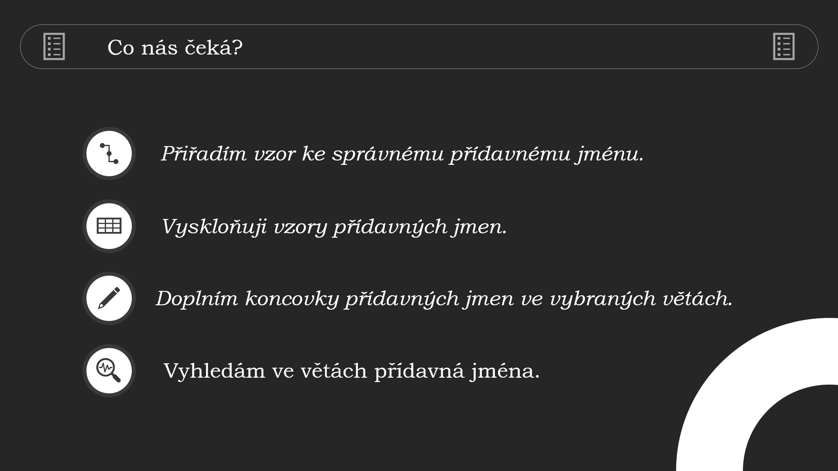




Přiřadím vzor ke správnému přídavnému jménu.
HORŠÍ
RYZÍ
HANČINY
SKROMNÍ
ORLÍ
ZPĚVAVÍ
POLNÍ
CIZÍ
UPRCHLÍ
KOBYLÍ
nejmilejší
STRÝČKŮV
ANGLIČTÍ
KROTKÝ
VZROSTLÁ
SESTŘINI

Slide 24

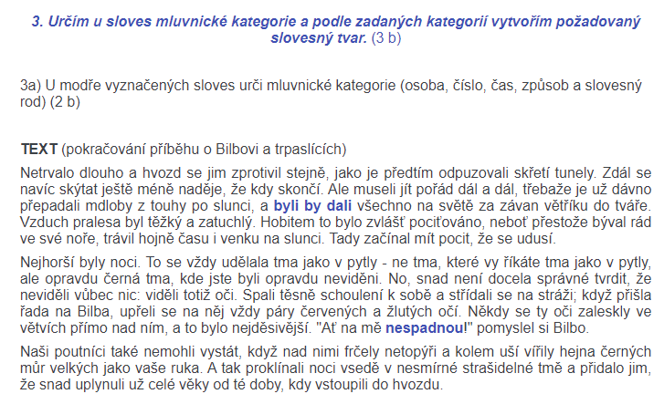

Slide 25
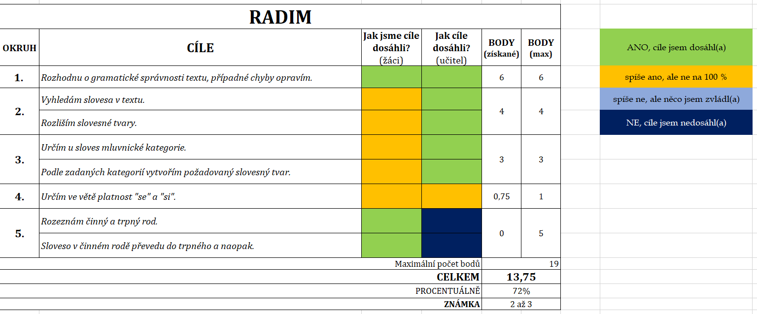
VZDĚLÁVACÍ CÍL a SEBEHODNOCENÍ ŽÁKA

Slide 26
V čem je pro mě tento přístup přínosný?
„Formulace konkrétních cílů výuky
(určujících, co a jak by se měl daný žák naučit):
zapojuje aktivně a vědomě žáka do vzdělávacího procesu (žák ví, kde se nachází vzhledem k cíli);
vytváří spojovací článek mezi učebními činnostmi a jejich hodnocením;
učí žáky podílet se na svém vlastním hodnocení a stanovovat si své vlastní cíle;
umožňuje učiteli klást si nejen otázku, co žáky naučit, ale i co se mají žáci naučit.“

Slide 27
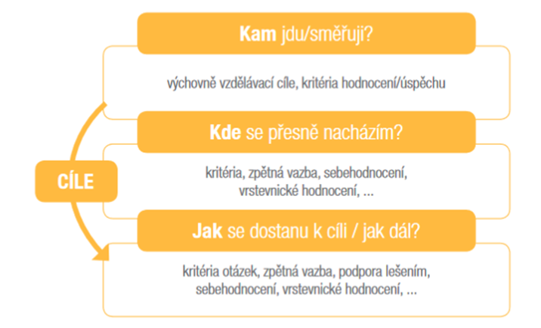
Cíl mi pomůže zodpovědět si na zásadní otázky
www.formativne.cz

Slide 28
Ukázka zadání zahrnující formulaci cílů ze strany žáků
https://sites.google.com/view/marieterezieajosefii/domovsk%C3%A1-str%C3%A1nka
https://sites.google.com/view/rusko-po-30let-vlcem/domovsk%C3%A1-str%C3%A1nka

Slide 29
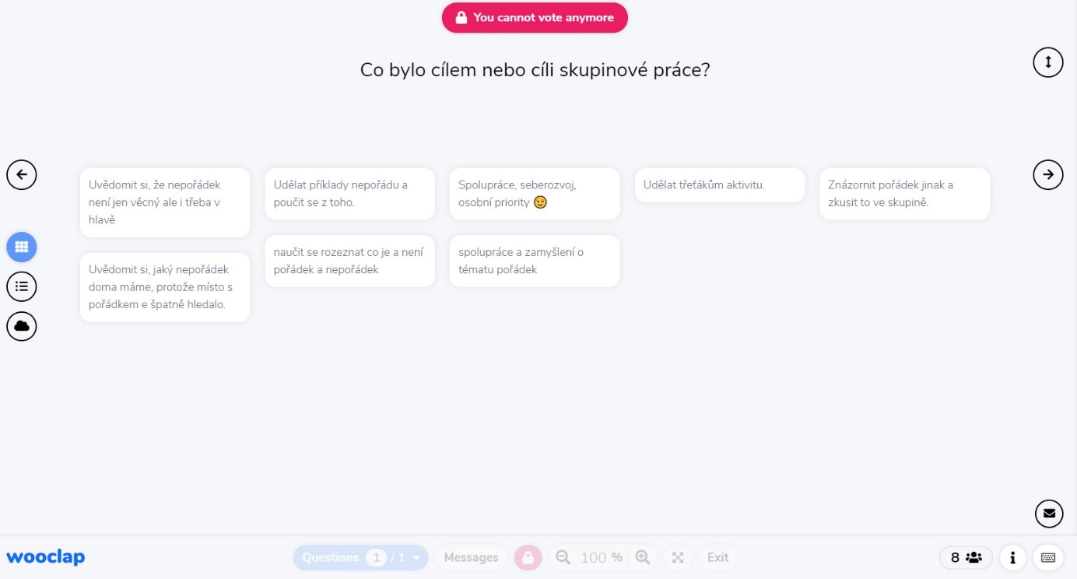
Ukázka formulací cílů sestavených žáky (etika)

Slide 30
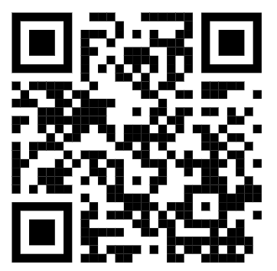
ZÁVĚREČNÁ DISKUSE a ZPĚTNÁ VAZBA
V čem spatřujete výhody cílů a prezentovaného způsobu jejich vyhodnocování?
Co důležitého si ze setkání odnáším?
Změnil se nějak můj pohled na hodnocení? Poznám správně formulovaný cíl?
https://www.wooclap.com/CSIP3

Slide 31
5. května 2021
Odborný panel HODNOCENÍ, ČŠI
Kritéria jako nástroj pedagogické diagnostiky
aneb „bez cíle do cíle nedoběhneš“
Anna Churáčková, ZŠ NAVIS

Slide 32
Učitel − žák aneb důkazy − hodnocení
Jak zjišťuji, co se žáci naučili,
tedy jak sbírám důkazy o (na)učení?
důkazy
UČIVO
hodnocení
Proč žáka hodnotím? Co je cílem hodnocení? V čem pro mě spočívá úskalí hodnocení?

Slide 33
Otázka 1: důkazy o učení
Jak zjišťuji, co se žáci naučili, tedy jak sbírám důkazy o (na)učení?
ODKAZ:
https://www.wooclap.com/CSIP1

Slide 34
Otázka 2: hodnocení
Proč žáka hodnotím? Co je cílem hodnocení?
V čem pro mě spočívá úskalí hodnocení?
ODKAZ:
https://www.wooclap.com/CSIP2

Slide 35
Učitel − učivo − žák
Je zpětná vazba od žáka vždy natolik konkrétní, abych přesně věděl/a, co se žák naučil?
UČIVO
Co si myslí o svém učení samotný žák?

Slide 36
Jak zjistím, co se žák skutečně naučil?
Jmenuji se Kateřina a mám třináctiletého syna Radima. Radim chodí do 7. třídy. Tu a tam kontroluji, jak se Radimovi ve škole daří. Radim ovšem není moc mluvný, a tak většinou skončím u „rozhovoru“ s jeho žákovskou knížkou. Je načase se do ní opět podívat.

Slide 37
Jak zjistím, co se žák skutečně naučil?
Jak konkrétně zjistím, co se žák naučil?
Jak zapojím do hodnocení žáka?
stanovím konkrétně, CO MÁ ŽÁK ZVLÁDNOUT
seznámím s cíli žáka,
poskytnu mu prostor pro vyjádření
=
=
stanovím VZDĚLÁVACÍ CÍL
žák provede SEBEHODNOCENÍ

Slide 38
Jak zjistím, co se žák skutečně naučil?
Stanovujete si Vy cíle pro své vyučovací hodiny? Proč ano/ne?
Znají tyto cíle Vaši žáci?
www.formativne.cz

Slide 39
CVIČENÍ 1: Najděte nesprávně formulované cíle
A
Žák uvede vše, co ví o osvícenství.
B
Žáci se budou učit o osvícenství a jeho významu.
C
Žák vysvětlí pojmy: osvícenství, racionalismus a empirismus.
D
Žák rozumí tomu, proč vzniklo osvícenství.
E
Žák uvede alespoň jeden příklad chování z dnešní doby, který by osvícenci (např. Kant) označili za „neosvícený“, a vysvětlí proč by jej tak označili.
F
Žák pochopí, proč vzniklo osvícenství právě v 18. století.
G
Žák vyjmenuje 2 filozofy z doby osvícenství.
H
Žák vyjádří souhlas s osvícenstvím.
Žák na základě citátů představitelů osvícenství a obrázků uvede alespoň 2 pojmy/témata osvícenství.
I
www.formativne.cz

Slide 40
CVIČENÍ 1: V čem jsou nesprávné formulace chybné?
Žák uvede vše, co ví o osvícenství.
Žáci se budou učit o osvícenství a jeho významu.
Žák rozumí tomu, proč vzniklo osvícenství.
Žák pochopí, proč vzniklo osvícenství právě v 18. století.
Žák vyjádří souhlas s osvícenstvím.
Žák vysvětlí pojmy: osvícenství, racionalismus a empirismus.
Žák uvede alespoň jeden příklad chování z dnešní doby, který by osvícenci (např. Kant) označili za „neosvícený“, a vysvětlí proč by jej tak označili.
Žák vyjmenuje 2 filozofy z doby osvícenství.
Žák na základě citátů představitelů osvícenství a obrázků uvede alespoň 2 pojmy/témata osvícenství.
www.formativne.cz

Slide 41
VZDĚLÁVACÍ CÍL: součásti formulace
1. kdo
2. co udělá
vysvětlí
3. na čem
pojem osvícenství
Žák
www.formativne.cz, Karel Starý

Slide 42
VZDĚLÁVACÍ CÍL: metoda SMARTER
S
= konkrétní
(ne příliš obecné)
„Ptám se tedy, co se žák bude učit, ale také co by se měl naučit.“
M
= měřitelný
(lze konkrétně vyhodnotit)
A
= dosažitelný
(přiměřeně náročný)
R
= odpovídající
(adekvátní žákovi)
T
= ohraničený v čase
(do kdy se očekává naplnění)
E
= hodnotitelný
(lze zjistit jeho dosažení)
R
= opakovaně hodnotitelný
(lze opakovaně vyhodnotit)
www.formativne.cz

Slide 43
CVIČENÍ 2: seřaďte cíle podle náročnosti
Žák vyjmenuje 2 filozofy z doby osvícenství.
ZAPAMATOVÁNÍ
Žák vysvětlí pojmy: osvícenství, racionalismus a empirismus.
POROZUMĚNÍ
Žák na základě citátů představitelů osvícenství a obrázků uvede alespoň 2 pojmy/témata osvícenství.
ANALÝZA
Žák uvede alespoň jeden příklad chování z dnešní doby, který by osvícenci (např. Kant) označili za „neosvícený“, a vysvětlí proč by jej tak označili.
POUŽITÍ
www.formativne.cz

Slide 44
Bloomova taxonomie cílů (1956)
Hodnocení
Syntéza
Analýza
Aplikace
Porozumění
Znalost

Slide 45
Jak s cíli seznámit žáka?
Explicitně v úvodu hodiny nebo nechat žáky cíle odhalit v průběhu hodiny?
Stanovovat cíle pro všechny žáky stejně, nebo individuálně?
www.formativne.cz

Slide 46
VZDĚLÁVACÍ CÍL a SEBEHODNOCENÍ ŽÁKA

Slide 47
V čem je pro mě tento přístup přínosný?
„Formulace konkrétních cílů výuky
(určujících, co a jak by se měl daný žák naučit):
zapojuje aktivně a vědomě žáka do vzdělávacího procesu (žák ví, kde se nachází vzhledem k cíli);
vytváří spojovací článek mezi učebními činnostmi a jejich hodnocením;
učí žáky podílet se na svém vlastním hodnocení a stanovovat si své vlastní cíle;
umožňuje učiteli klást si nejen otázku, co žáky naučit, ale i co se mají žáci naučit.“

Slide 48
Cíl mi pomůže zodpovědět si na zásadní otázky
www.formativne.cz

Slide 49
Ukázka zadání zahrnující formulaci cílů ze strany žáků
https://sites.google.com/view/marieterezieajosefii/domovsk%C3%A1-str%C3%A1nka
https://sites.google.com/view/rusko-po-30let-vlcem/domovsk%C3%A1-str%C3%A1nka

Slide 50
Ukázka formulací cílů sestavených žáky (etika)

